Slide 1
2.5 隐写术 Steganography
藏匿
暗语、暗喻、暗号
藏头诗
特殊墨水

Slide 3
世界上有两种密码：一种是防止你的小妹妹看你的文件；另一种是防止当局者阅读你的文件资料。这本书写的是后一种情况。
如果把一封信锁在保险柜中，把保险柜藏在纽约的某个地方…，然后告诉你去看这封信。这并不是安全，而是隐藏。相反，如果把一封信锁在保险柜中，然后把保险柜及其设计规范和许多同样的保险柜给你，以便你和世界上最好的开保险柜的专家能够研究锁的装置。而你还是无法打开保险柜去读这封信，这样才是安全的。
－ Schneier

Slide 4
－施耐庵/吴用
芦花滩上有扁舟
俊杰黄昏独自游
义到尽头原是命
反躬逃难必无忧
这是一个信息隐藏（不引起注意）的例子

Slide 5
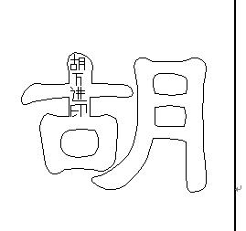
图形中隐藏信息
解压缩，得jpeg文件
用IE查看（自然大小不放缩）
\addon02\信息隐藏的例子.jpg

Slide 6
试验：一个工具
把任意一个文件藏到到一个图像文件中
inthepicture
另一个
能把一个文件藏到声音、图像、可执行文件中
JPEG,BMP, TXT, MP3 ,EXE and DLL
\addon02\Dstego.zip
http://www.jjtc.com/Security/stegtools.htm

Slide 7
数字水印 Digital Watermark
A pattern of bits inserted into a digital image, audio or video file that identifies the file's copyright information (author, rights, etc.).
对一般文件里的签名
数字签名
敏感性（察觉哪怕一个比特的改变）
保护版权
用于图像、声音、视频资料等
抗噪性能，即抗有损压缩、分割、刻意的变换

Slide 8
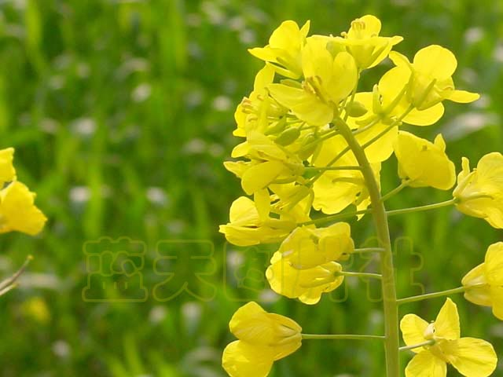
This is NOT digital watermark.
蓝天图片社

Slide 9
阅读
Engima兴亡
Google($)
National Cryptologic Museum
http://www.nsa.gov/museum/
http://www.nsa.gov/cch/ , http://www.nsa.gov/memorial/
A Cryptographic Compendium, John Savard
http://www.quadibloc.com/crypto/jscrypt.htm
Steganography
http://www.jjtc.com/stegdoc/steg1995.html
Digital Wateramrking
http://www.jjtc.com/Steganography/

Slide 10
Q & A

